Slide 1
PROYECTOS : IES CARMEN BURGOS DE SEGUÍ
ERASMUS + de Inglés
ERASMUS + de Francés

Slide 2
ERASMUS + de Inglés
Tema: “Metodología de la enseñanza de lenguas extranjeras”
Duración : 2 cursos: 2018/2019 y 2019 /2020
Metodología: Los alumnos participarán de manera activa en las clases de idiomas, analizando las distintas metodologías utilizadas para luego elaborar una presentación que expondrán en sus respectivas clases.
Alumnado: 3º ESO

Slide 3
Países: Noruega (coordinador) , Dinamarca, Croacia y Chipre.
Número de alumnos : 6 alumnos en cada movilidad.
Selección de alumnado: departamento de inglés a través de una prueba objetiva y con la participación de sus profesores actuales y de otros años.
Condición indispensable: no tener partes de disciplina

Slide 4
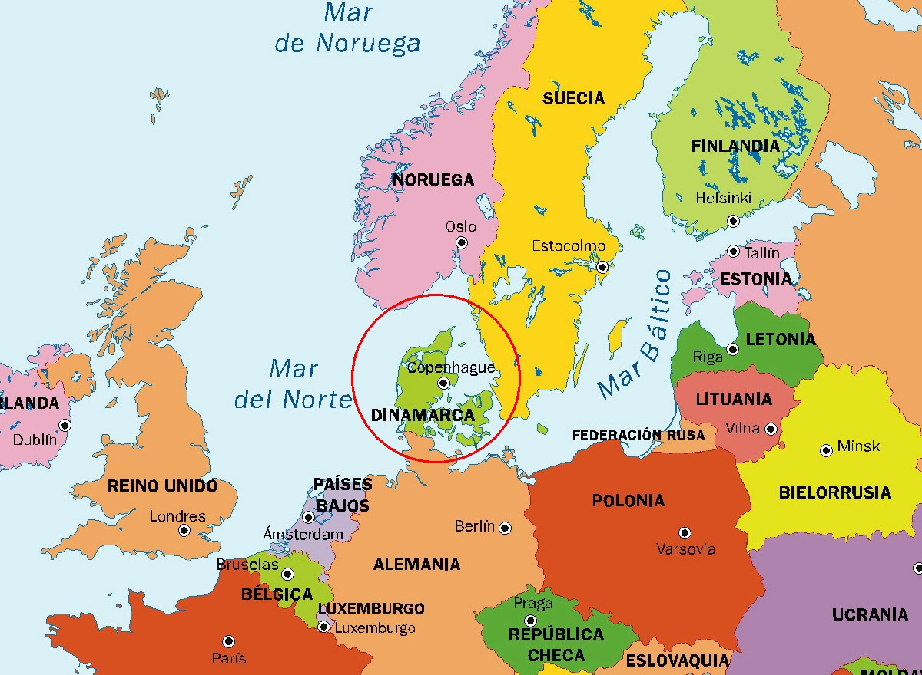
MOVILIDADES
DINAMARCA: 5 al 11 de noviembre

Slide 5
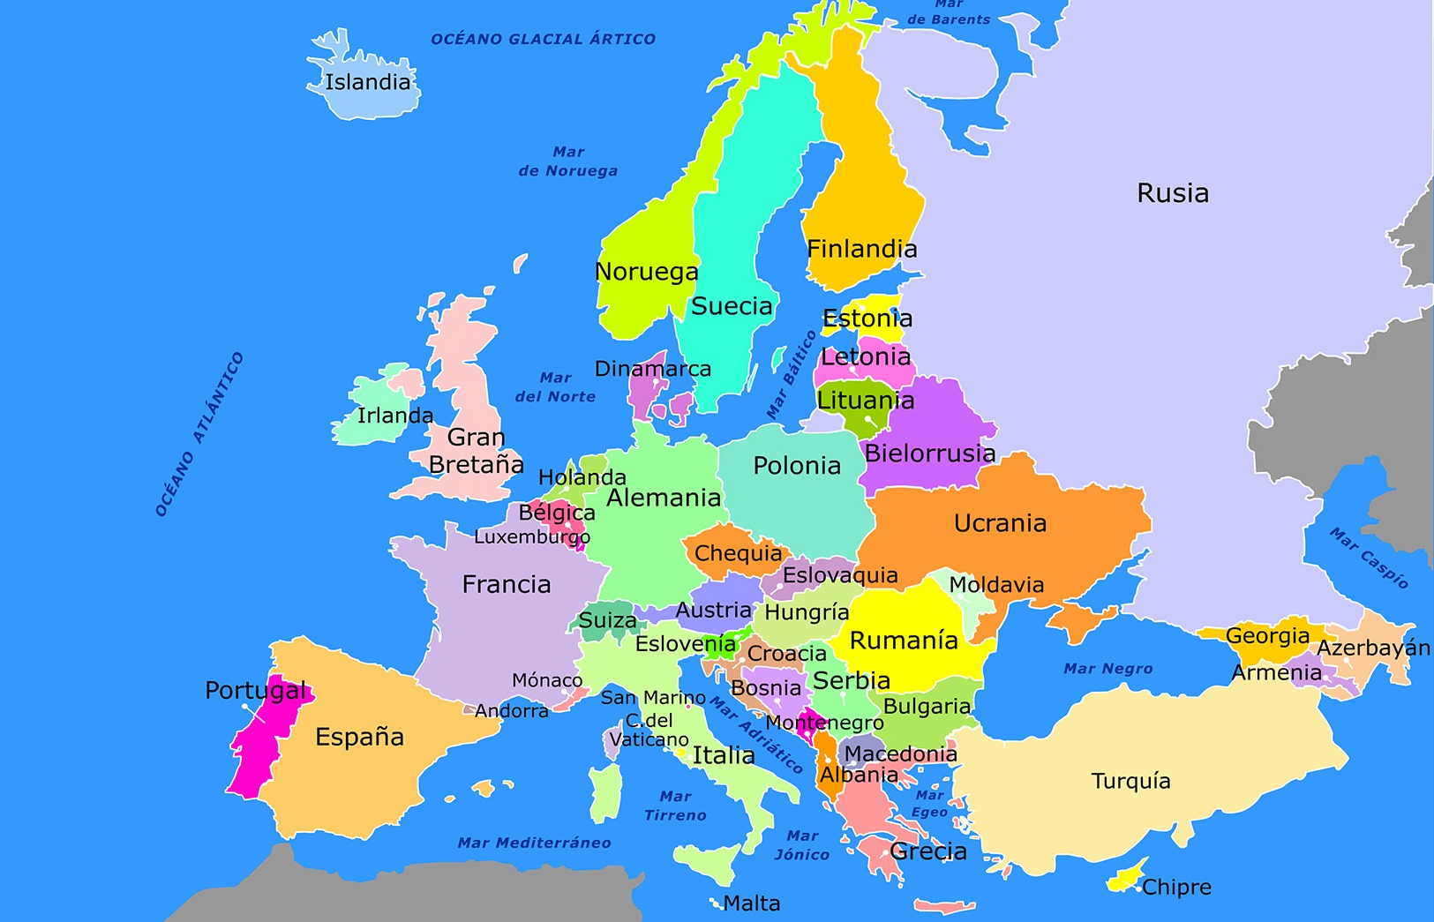
CHIPRE: febrero (Fechas por determinar)

Slide 6
ESPAÑA: Abril/ mayo (aún por determinar)
Los alumnos extranjeros estarán alojados en casa de familias españolas.
6 alumnos de cada país (Dinamarca, Noruega, Croacia y Chipre); en total 24 alumnos.
Compromiso de las familias de los alumnos que han viajado a Dinamarca y Chipre de alojar a un alumno extranjero
Clases normales por la mañana y excursiones por las tardes.
Fin de semana con la familia

Slide 7
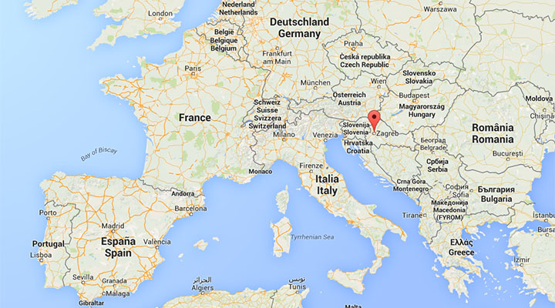
CROACIA. 1º trimestre 2019

Slide 8
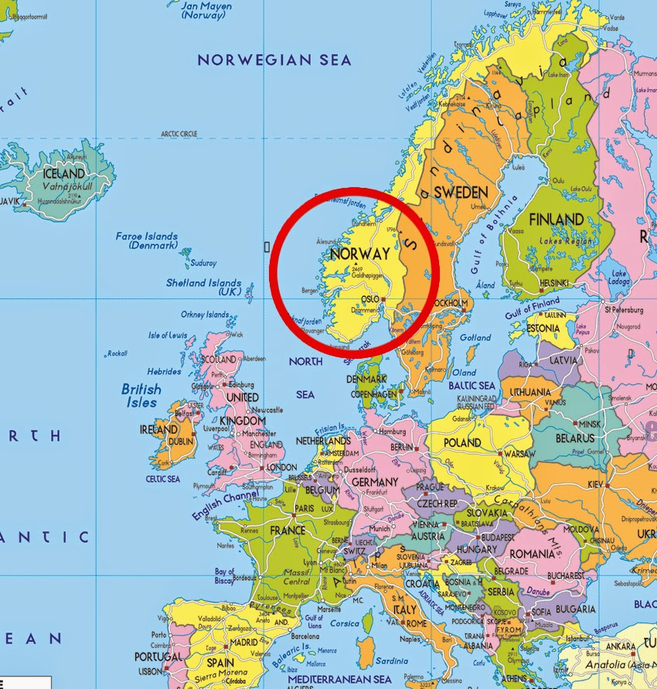
NORUEGA. 2º TRIMESTRE 2020

Slide 9
Erasmus + de Francés
Tema : “Diálogos con el Patrimonio”
Objetivos:
Acerca el patrimonio a la ciudadanía
Fomentar el intercambio y la valoración del patrimonio cultural de Europa
Sensibilizar acerca de la historia y los valores comunes
Reforzar un sentimiento de pertenencia a un espacio común europeo
Visibilizar la importancia del patrimonio cultural europeo y su papel fundamental en la historia e identidad de los países de Europa

Slide 10
Duración. 2 cursos: 2018/2019 y 2019 /2020
Metodología.
Actividades en clase a lo largo de estos dos años.
Actividades interdisciplinares con la participación de los diferentes departamentos del centro (sociales, plástica, biología, música, tecnología….).
Realización de carteles, revistas, video, blogs…
Cada país elaborará una temática en cada movilidad; en España será la gastronomía
Alumnado: 2º ESO de francés
Movilidades: 7 días en cada país.

Slide 11
Países: Grecia (coordinador) , Italia, Polonia, Portugal y Rumanía.
Número de alumnos : 6 alumnos en cada movilidad.
Selección de alumnado: departamento de francés a través de un trabajo sobre el patrimonio y con la participación de sus profesores actuales y de otros años.
Condición indispensable: no tener partes de disciplina

Slide 12
MOVILIDADES
GRECIA: 27 de octubre al 3 de noviembre.

Slide 13
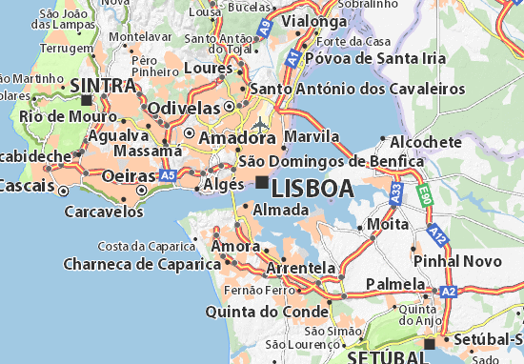
PORTUGAL. Abril 2019

Slide 14
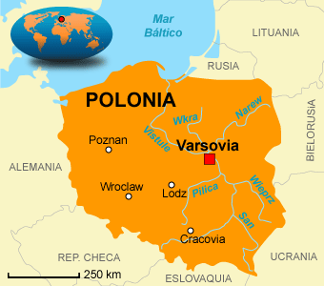
POLONIA: Junio 2019

Slide 15
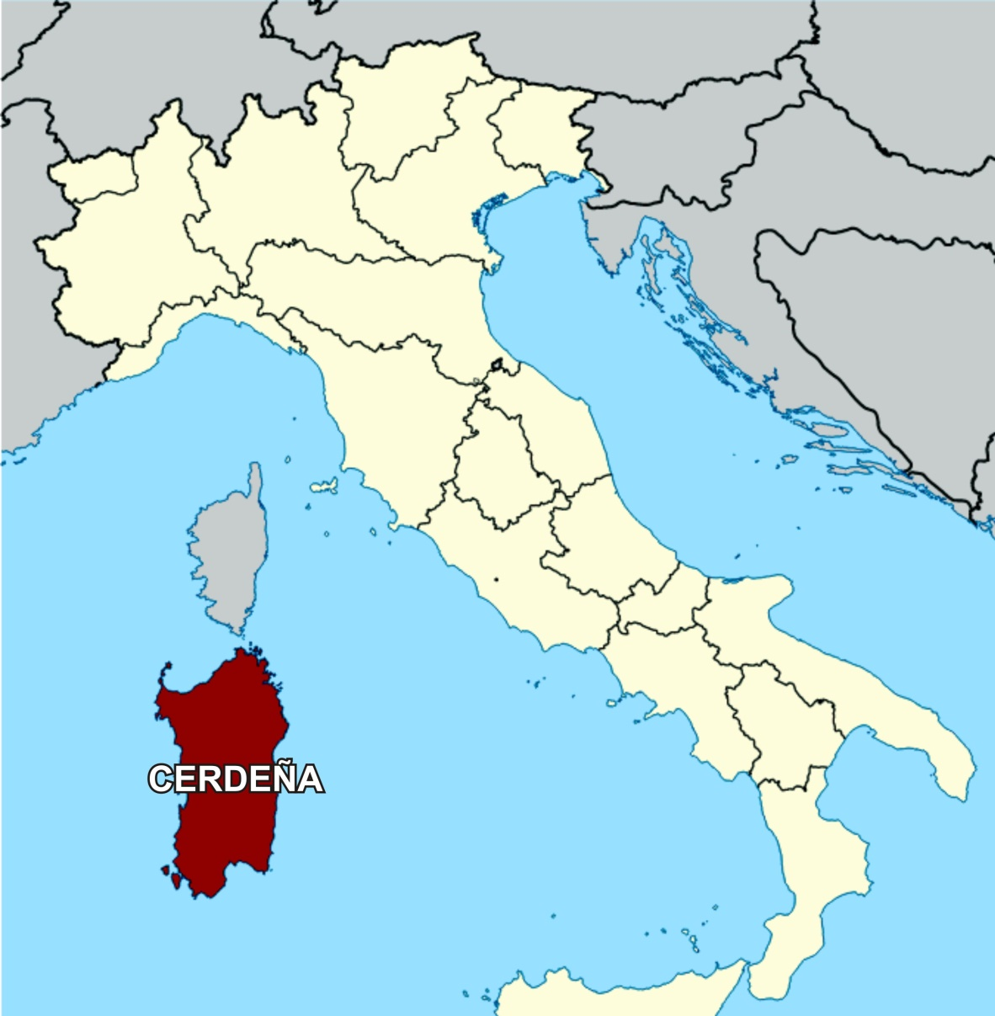
ITALIA. Octubre 2019

Slide 16
ESPAÑA: Abril 2020
Los alumnos extranjeros estarán alojados en casa de familias españolas.
6 alumnos de cada país (Grecia, Italia, Polonia, Portugal y Rumanía); en total 30 alumnos.
Compromiso de las familias de los alumnos que han viajado previamente de alojar a un alumno extranjero
Clases normales por la mañana y excursiones por las tardes.
Fin de semana con la familia

Slide 17
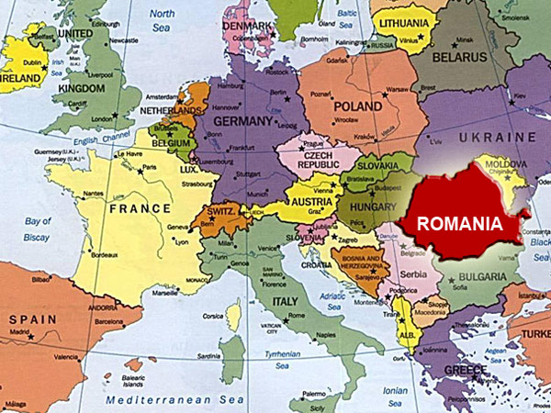
RUMANÍA. Junio 2020

